Slide 1

Contame todo lo que pasó en estos días en Catamarca MAPO JOVEN

Slide 2
Cuántica y datos: la misma lógica
Sin observar: la probabilidad se expande en todas direcciones, el evento se da pero sin datos no hay dirección definida
Al observar: la onda colapsa en un resultado concreto y único. Patrón claro, plan posible
El efecto: la medición cambia la realidad observada. La medición del evento transforma
Experimento de la Doble Rendija (Thomas Young, 1801)

Slide 3

1° MAPO JOVEN
Total inscriptos | Conocían MAPO | Provincias Representadas | Canal de comunicación preferido
165 | 109 66,06% | 4 | WhatsApp
respuestas recibidas | respondieron "SI"
ACREDITADOS
89
Género | Cantidad
Mujeres | 113
Hombres | 52

Slide 4

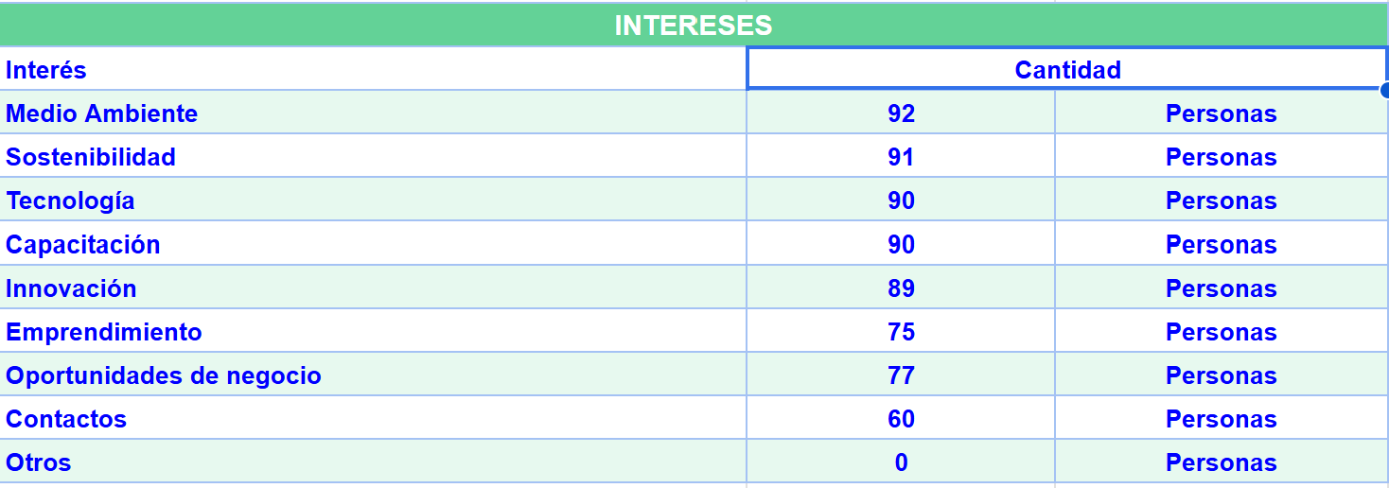
Intereses

Slide 5
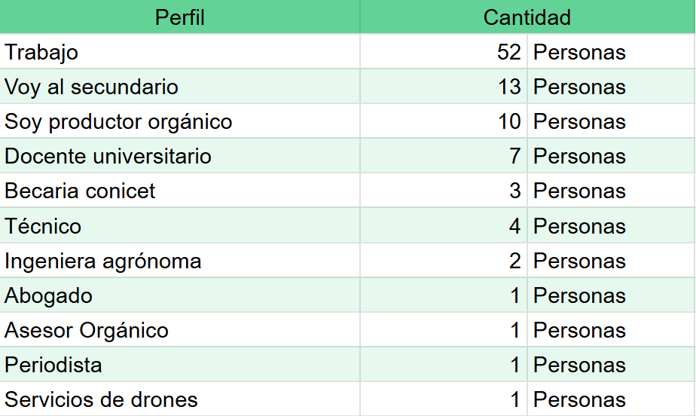
Perfil de los participantes

Slide 6
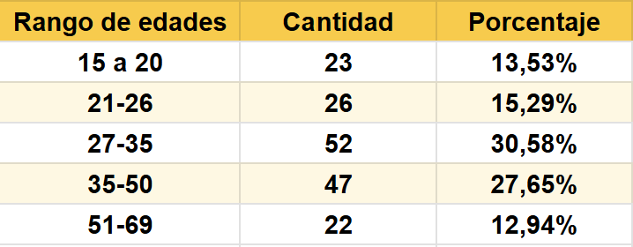
Edades

Slide 7
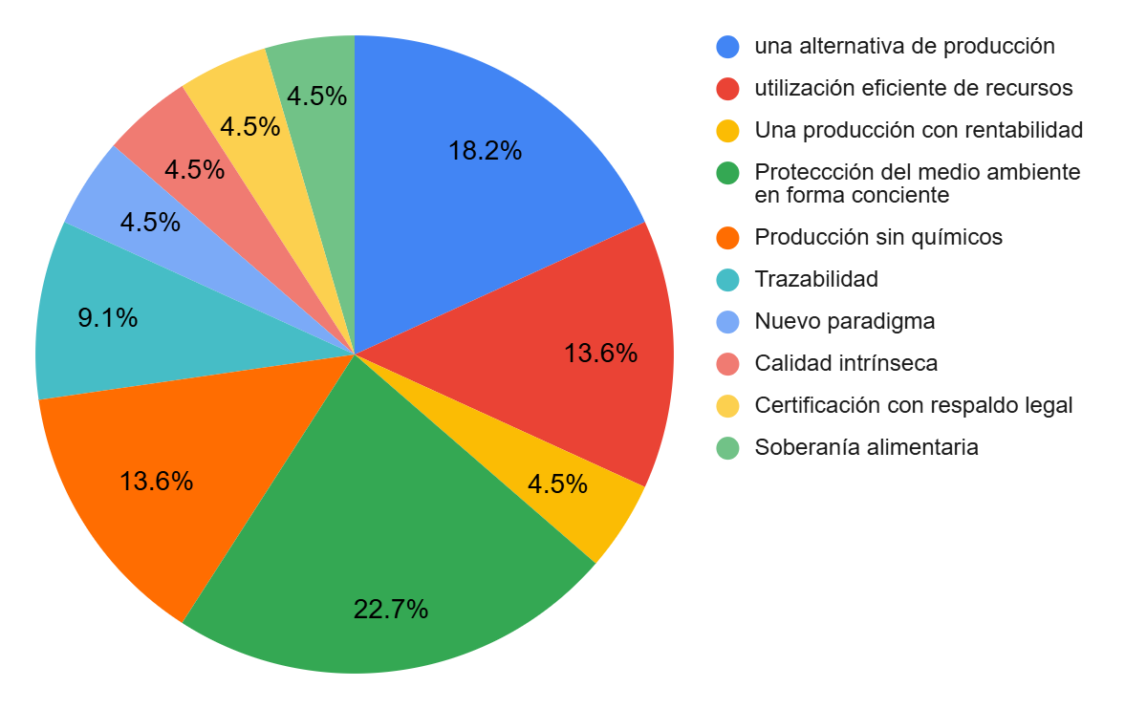
Resultados del debate
Pregunta Nº1: ¿Qué conocen hoy sobre producción orgánica?

Slide 8
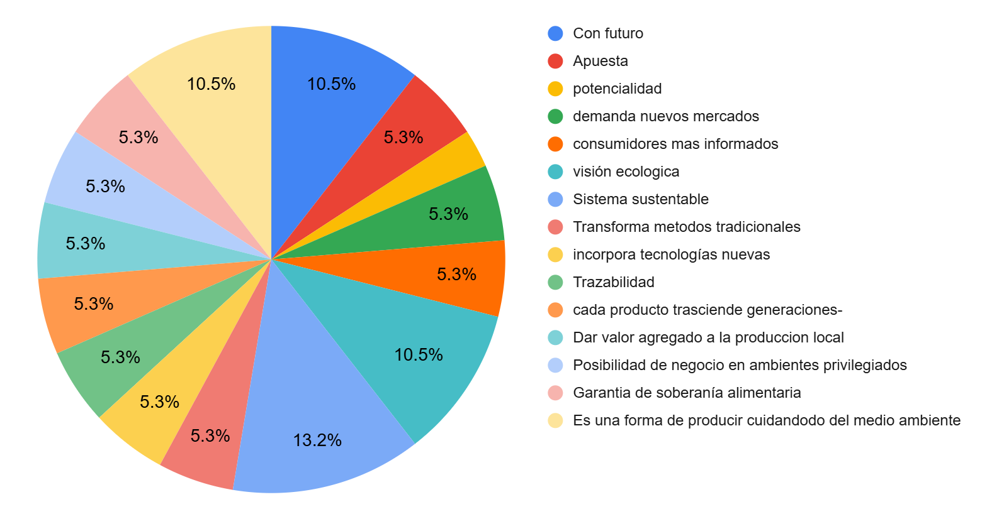
Resultados del debate
Pregunta Nº2: ¿Cómo jóvenes como ven este tipo de producción? Fundamente

Slide 9
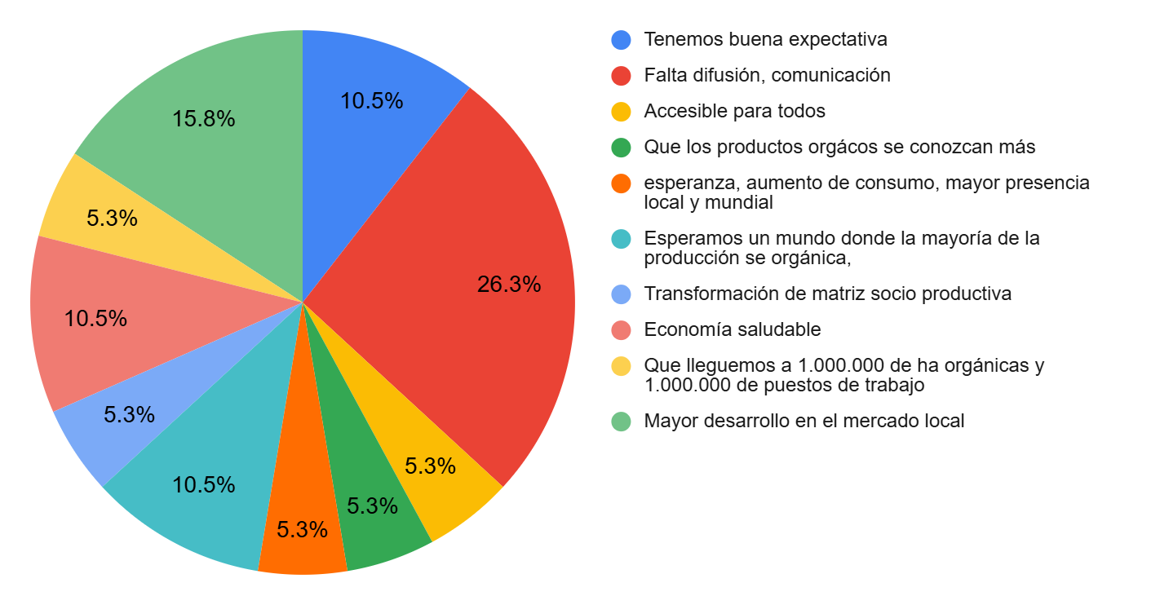
Resultados del debate
Pregunta Nº3: ¿Qué expectativas les genera el mundo orgánico?

Slide 10
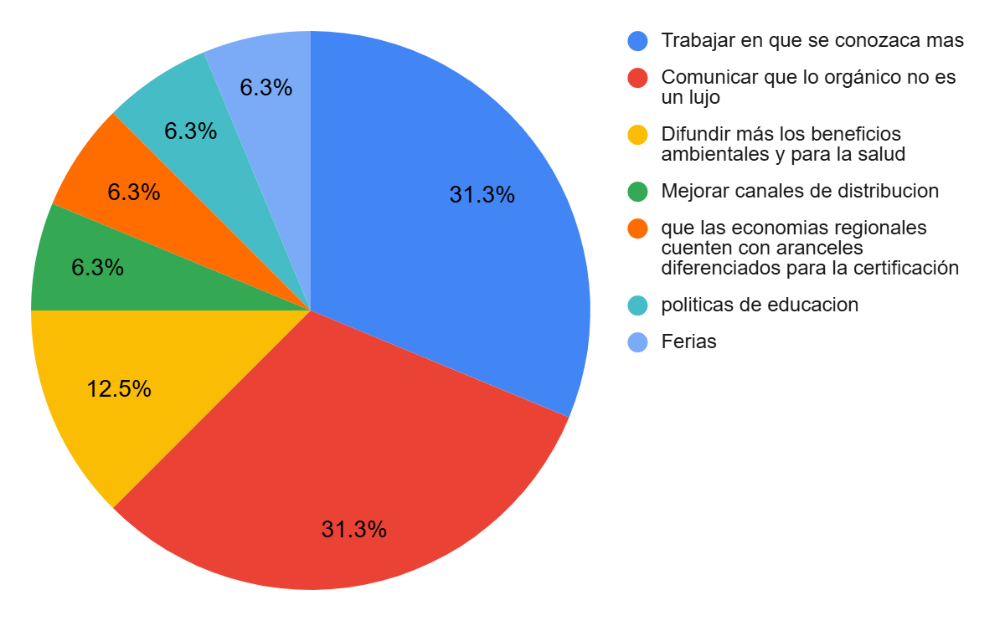
Resultados del debate
Pregunta Nº4: ¿Qué sienten qué todavía falta comunicar o hacer mejor con respecto a lo orgánico?

Slide 11
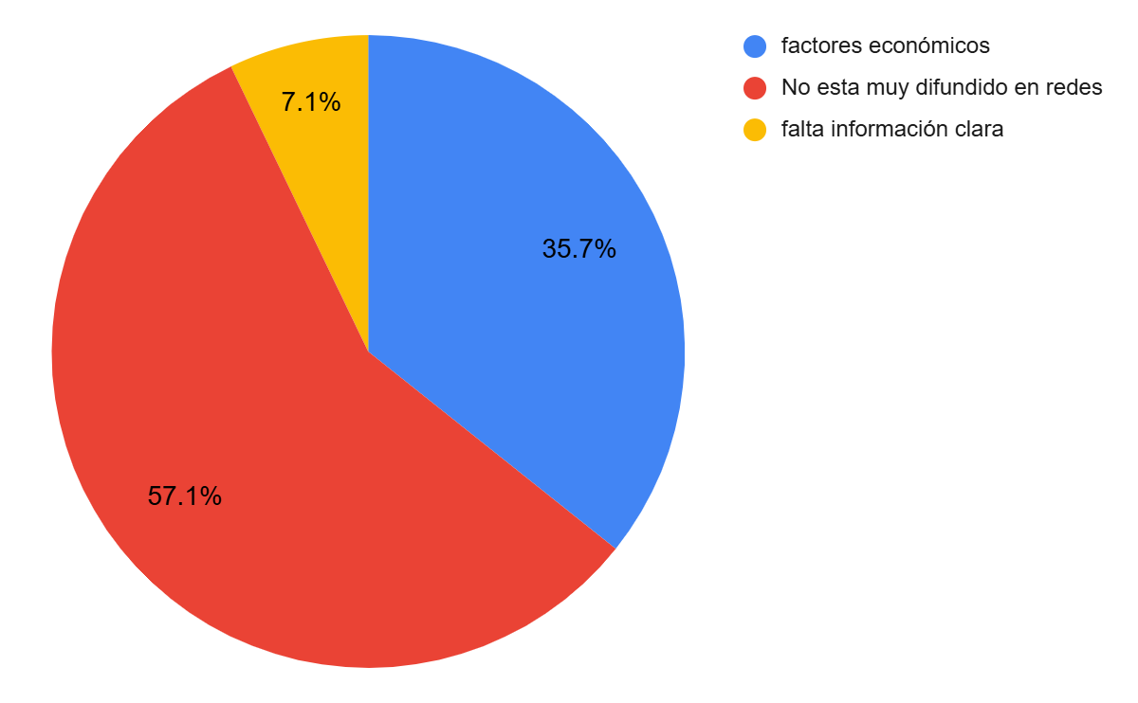
Resultados del debate
Pregunta Nº5: ¿Por qué creen que muchos jóvenes todavía no se acercan a este sector?

Slide 12
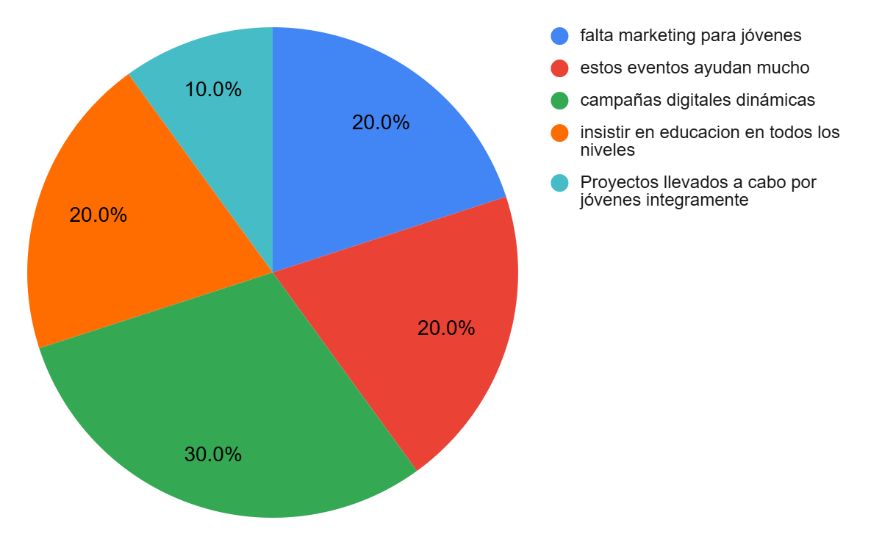
Pregunta Nº6: ¿Qué ideas aportarían ustedes para que el mundo orgánico se conecte más con las nuevas generaciones?
Resultados del debate

Slide 13
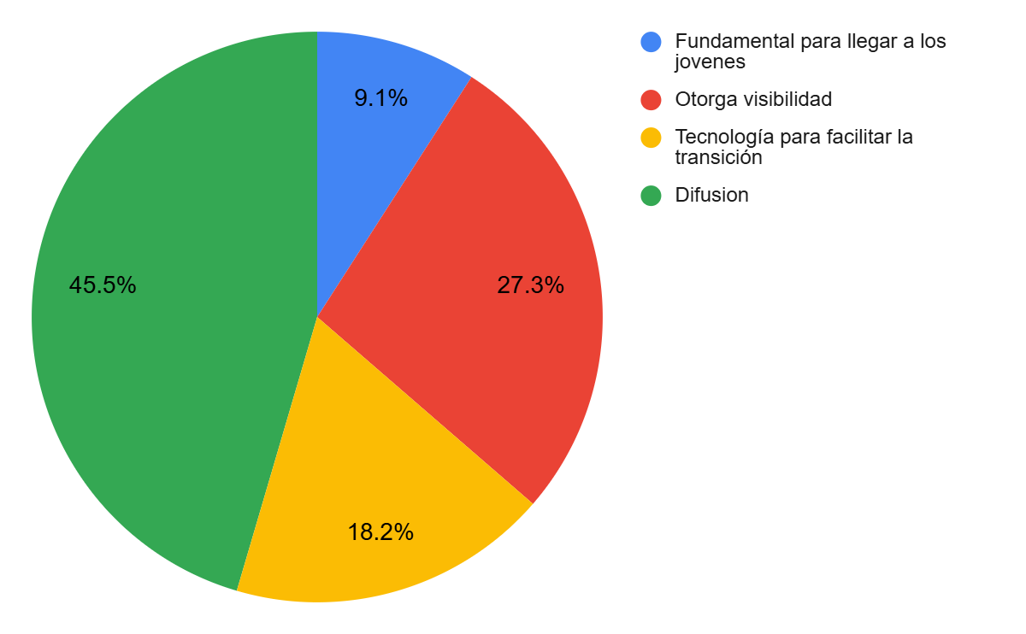
Pregunta Nº7: ¿Qué rol creen que tiene la tecnología, las redes y la innovación dentro de la transición a lo orgánico?
Resultados del debate

Slide 14
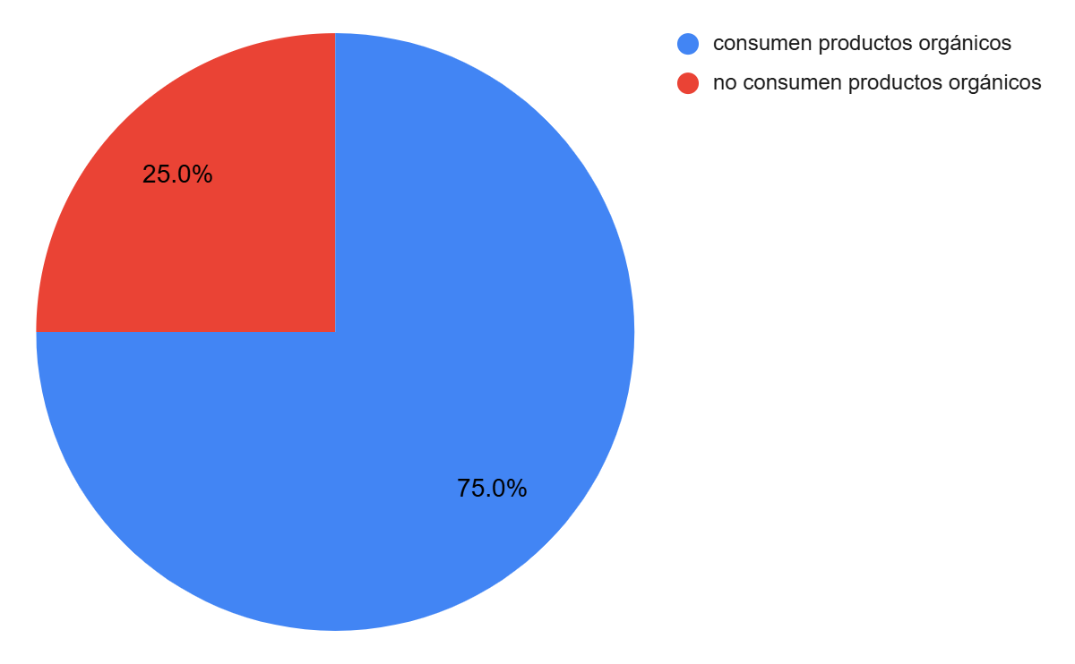
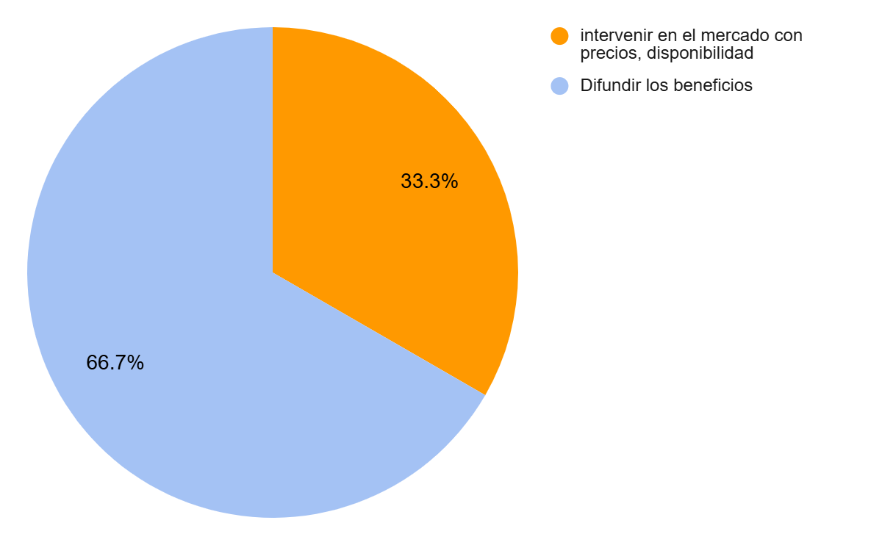
Resultados del debate
Pregunta Nº8: ¿Consumen productos orgánicos?¿Por qué?¿Cómo harían para qué más personas consuman productos orgánicos?

Slide 15
Resultados actividad día 1
Conversatorio N°1
89%
El 100% de los participantes calificó con 4 o 5
Nadie otorgó un puntaje menor a 4
El 89% calificó que comprendío que es MAPO con puntaje 5
66% de los inscriptos ya conocía MAPO previamente

Slide 16
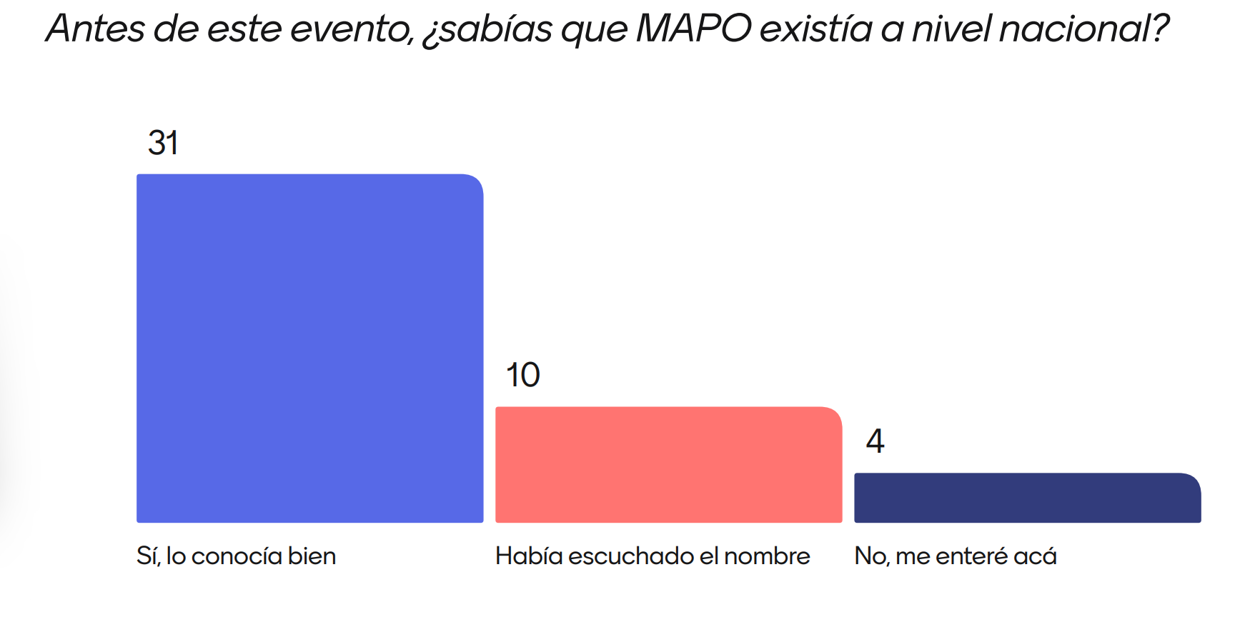
Resultados actividad día 1: Conversatorio N°1

Slide 17
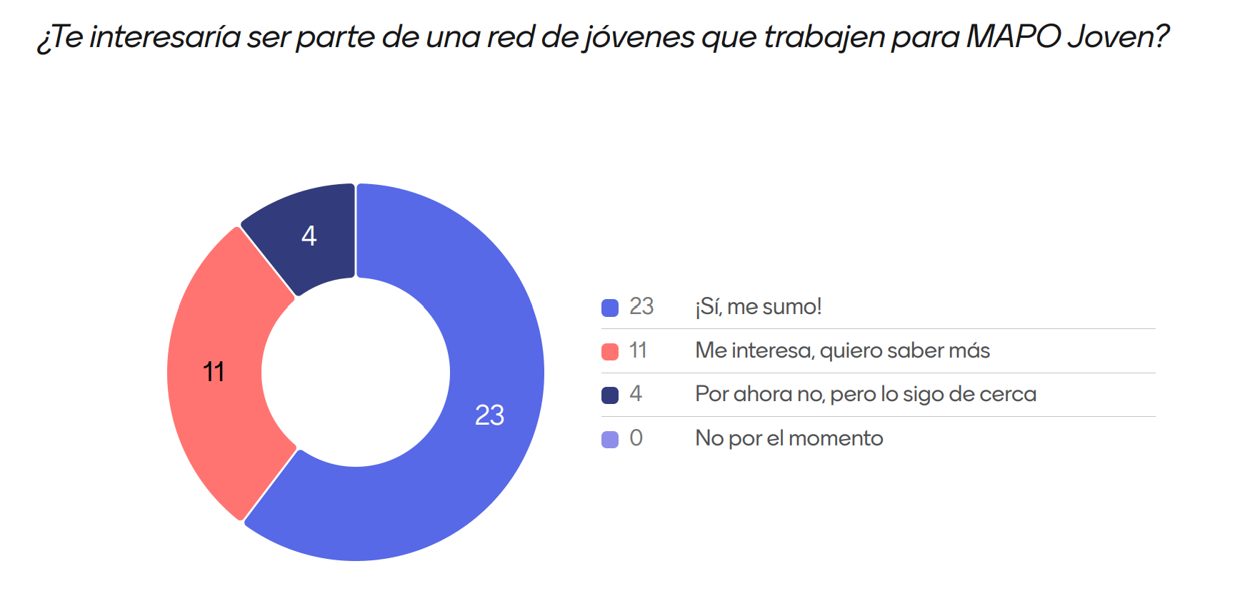
Resultados actividad día 1: Conversatorio N°1

Slide 18
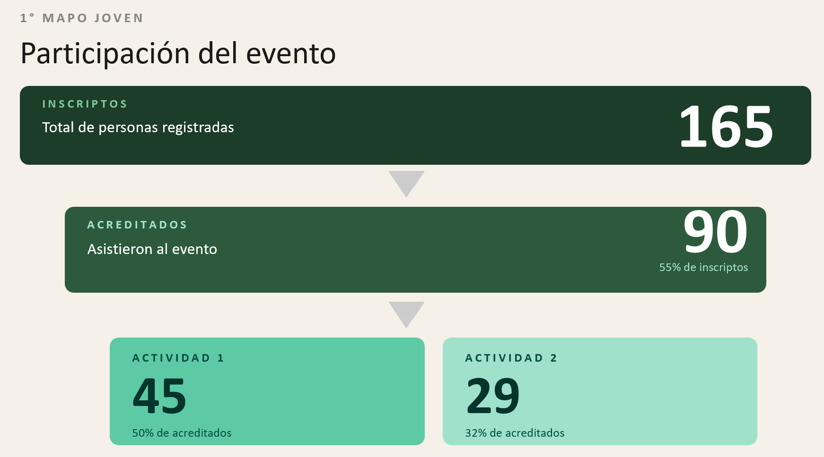
Convocatoria

Slide 19
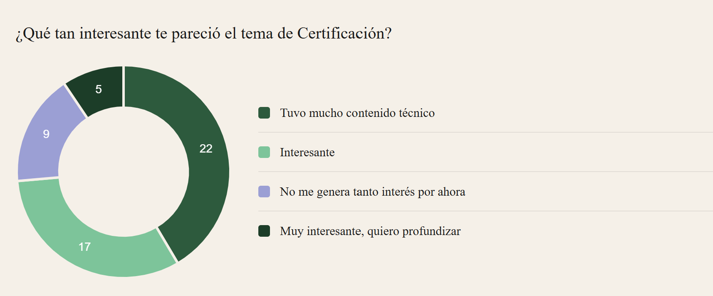
Resultados actividad día 2: conversatorio Nº3

Slide 20
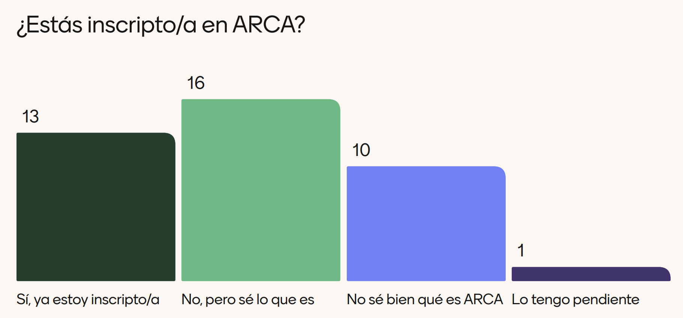
Resultados actividad día 2: conversatorio Nº3

Slide 21
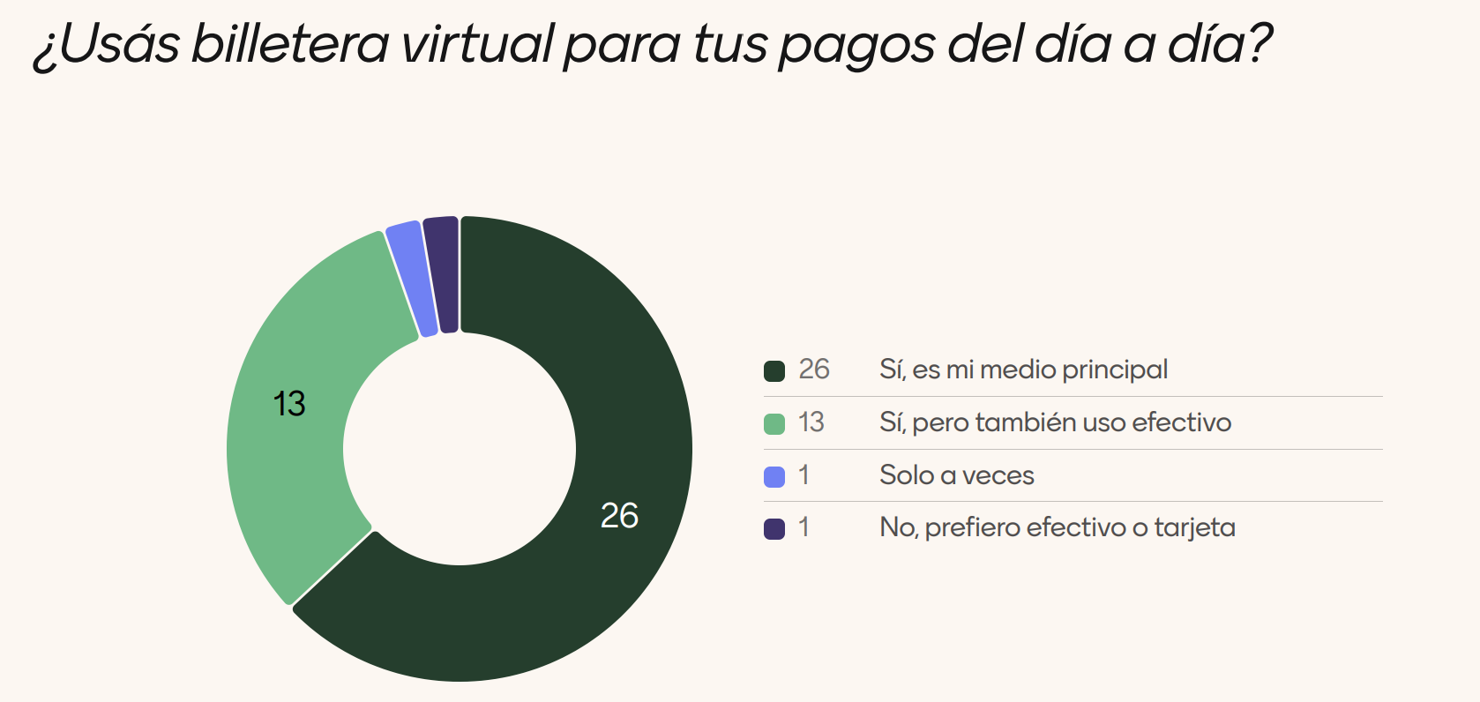
Resultados actividad día 2: conversatorio Nº3

Slide 22
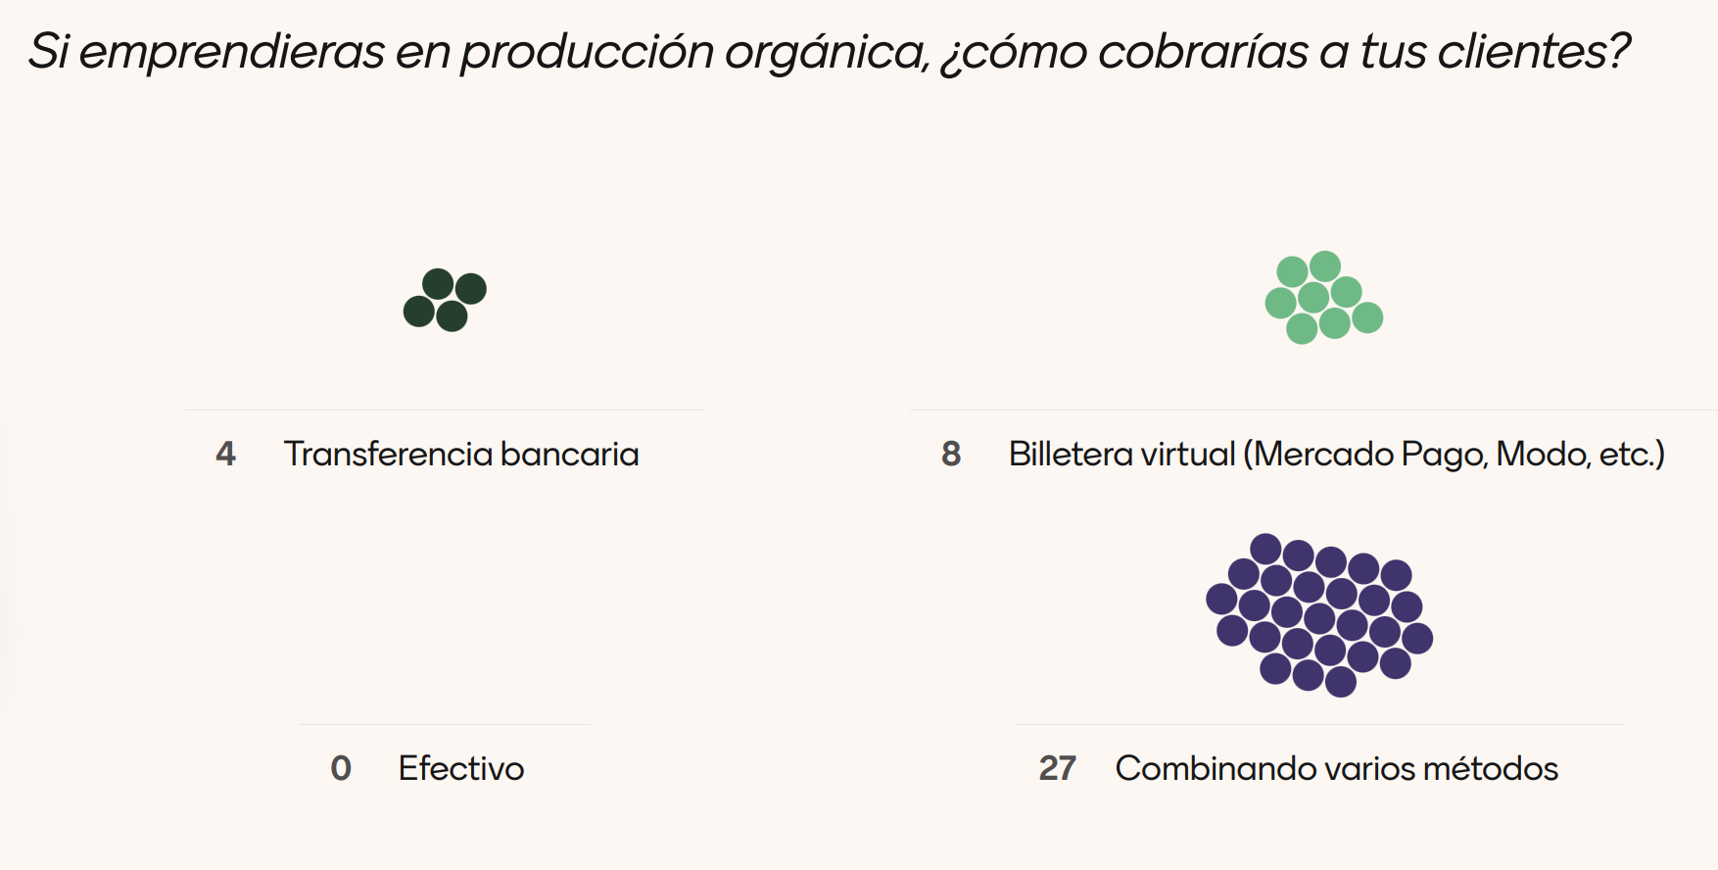
Resultados actividad día 2: conversatorio Nº3

Slide 23
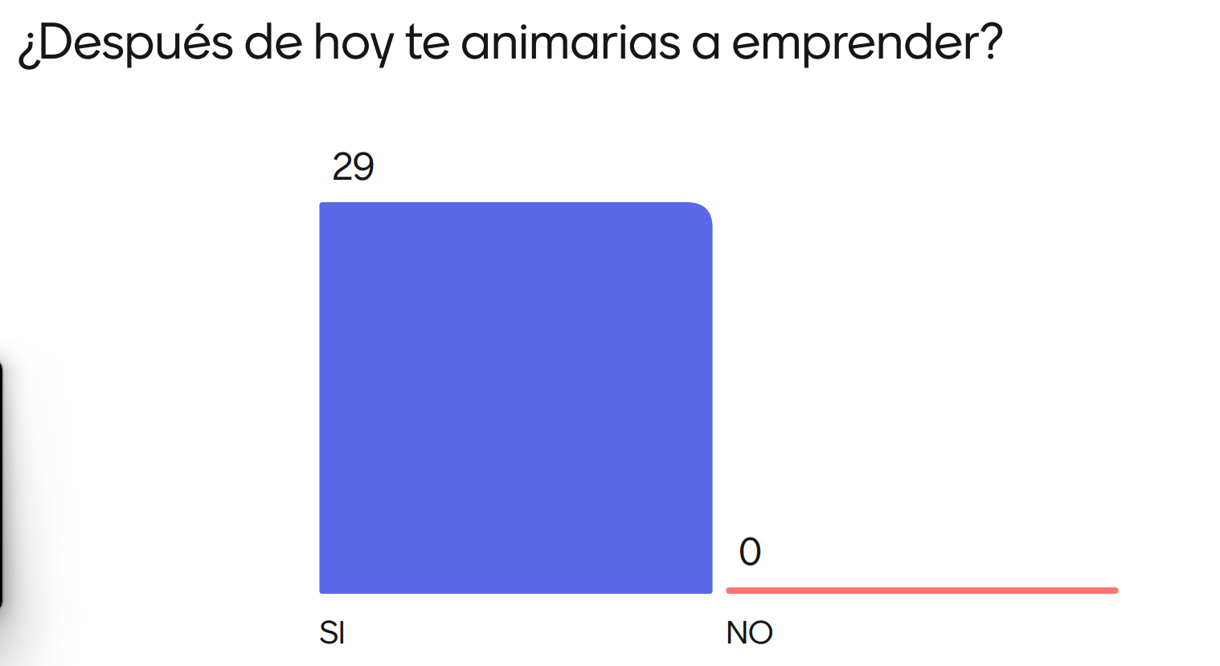
Resultados actividad día 2: conversatorio Nº3

Slide 24
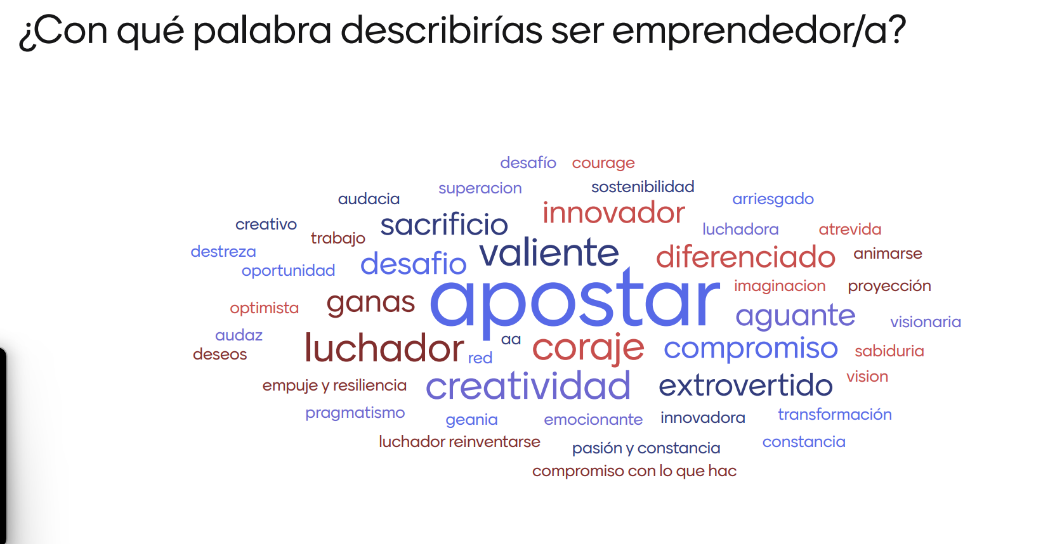
Resultados actividad día 2: conversatorio Nº3

Slide 25
Próximas acciones
Lo que viene después de este evento
Crear red de jóvenes MAPO
01
Convocar a los 34 jóvenes que ya dijeron que se suman. Armar grupos por provincia con referentes locales y comunicación por WhatsApp.
Campaña de marketing joven
02
Producir contenido en redes con Jovenes de la red MAPO como protagonistas. Desmitificar el precio y mostrar que lo orgánico también es para nuestra generación.
Convocar a las arterias académicas con las que MAPO tiene vinculación para organizer jornadas con temáticas que los Jovenes quieran escuchar
03

Slide 26
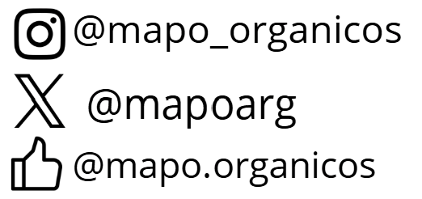
Encontranos en redes
Sitio web:
https://mapo.org.ar/

Slide 27
¡MUCHAS GRACIAS!

Slide 28
INCONDICIONAL

